Slide 1
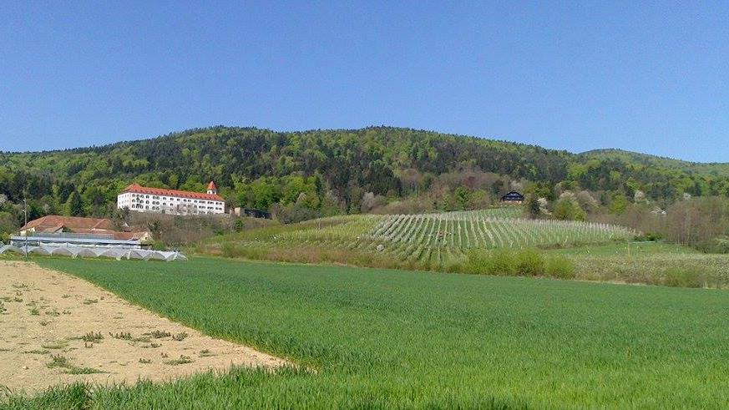
VISOKO GOSPODARSKO UČILIŠTE U KRIŽEVCIMA
ERASMUS + PROGRAM
FAKULTETA ZA KMETIJSTVO IN BIOSISTEMSKE VEDE
UNIVEZA V MARIBORU
MARIBOR, SLOVENIJA 2015.
DEJAN BAČANI

Slide 13
Tijekom stručne prakse naučio sam kako poboljšati i uskladiti svakodnevne poslove i obaveze koje su potrebne da farma normalno funkcionira.
Dio poslova koje sam radio poslužilo mi je da teoretska znanja pretvorim u praktično znanje. Naučio sam puno novih stvari, te vidio kako se zapravo radi i brine o životinjama na svinjogojskoj farmi.
Koje su to odgovornosti i predanosti svakog farmera za njihove životinje.
Na posljetku zadovoljan sam svojim izborom stručne prakse. Postigao sam željeni cilj, a to je da sam naučio puno korisnih stvari i dobio željeno iskustvo koje će mi koristiti u budućem životu i radu u poljoprivredi.
To je i svrha stručne prakse koju smo odradili u VI. semestru.

Slide 14
Što je uslijedilo nakon Erasmusa?

Slide 15
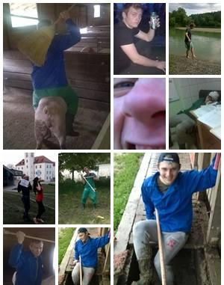
Što bih vam preporučio kao bivši korisnik Erasmus mobilnosti?

Slide 16
HVALA NA PAŽNJI !!!!

